Slide 1

PHÒNG GIÁO DỤC & ĐÀO TẠO QUẬN LONG BIÊN
TNXH – LỚP 1
Bài 8: Cùng vui ở trường – tiết 2

Slide 2


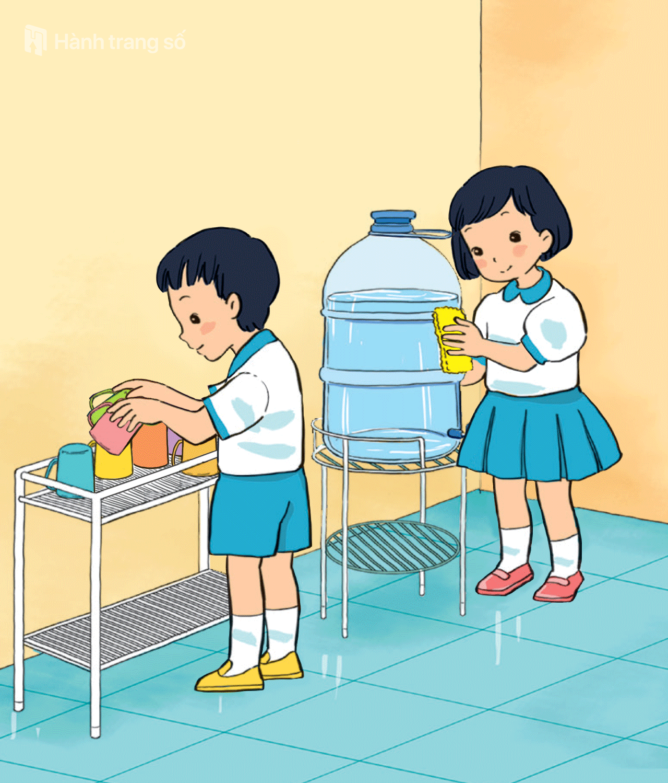
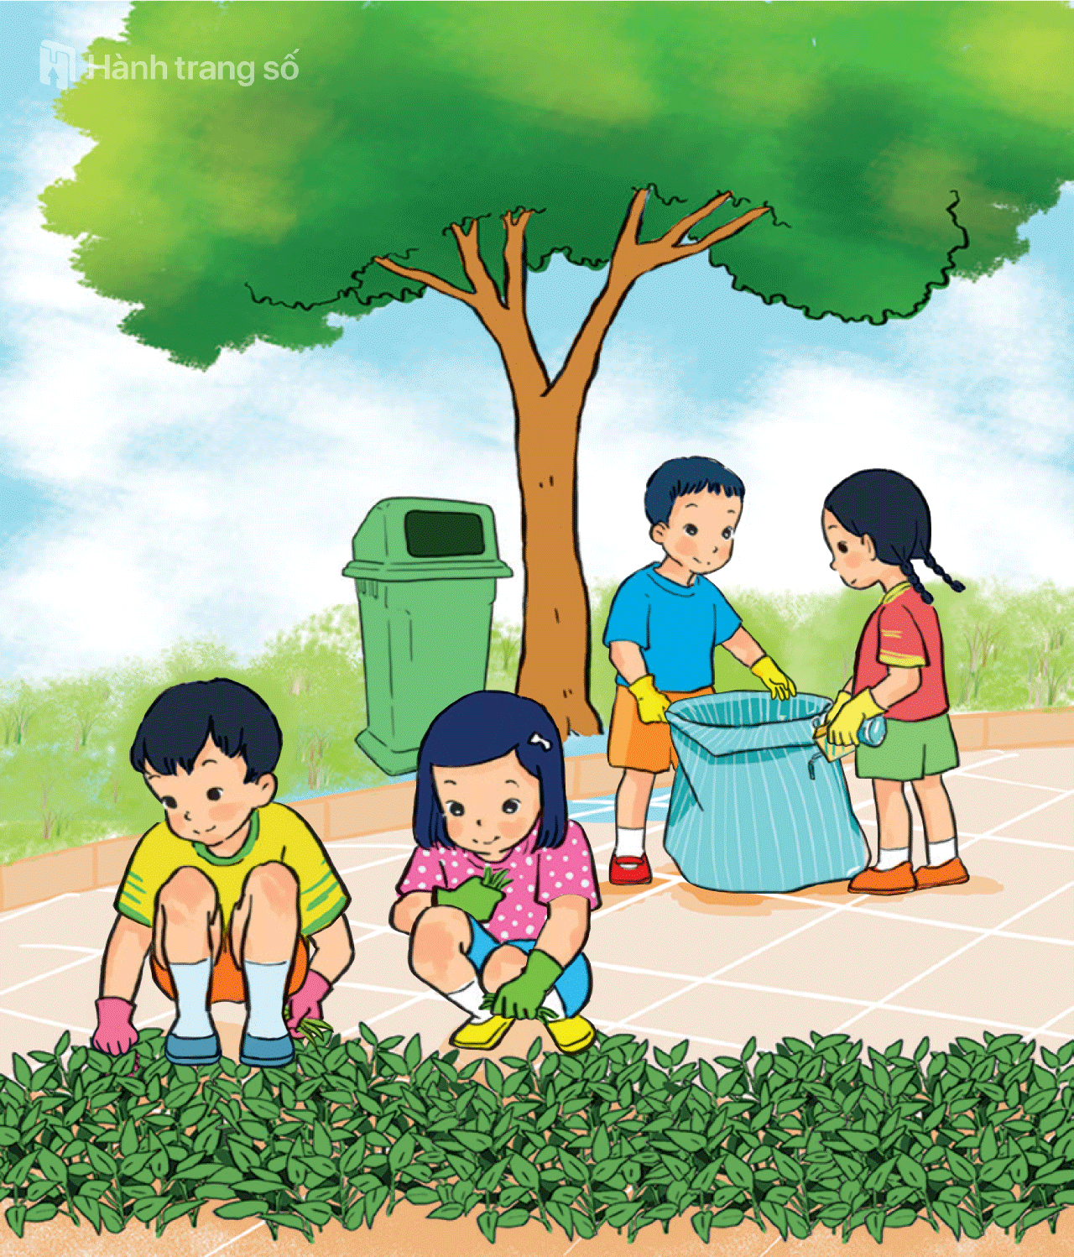
Lau dọn vệ sinh giúp trường lớp sạch đẹp

Slide 3

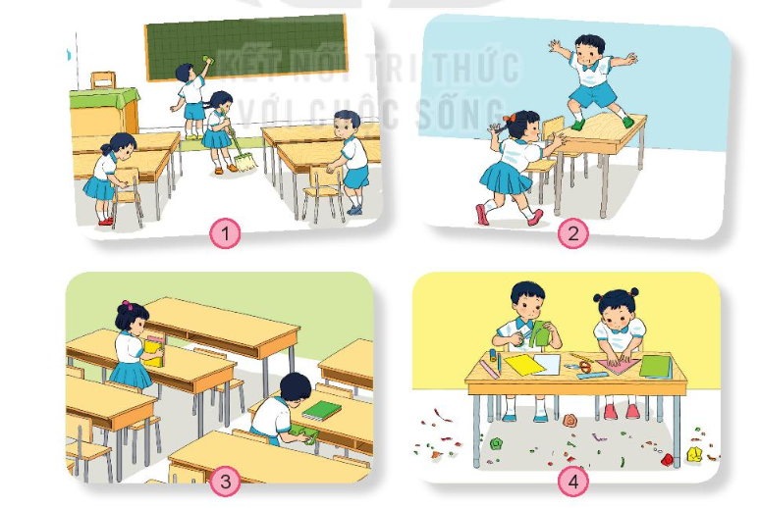


Em đồng tình hay không đồng tình với bạn nào trong hình?
Nói về việc em đã làm được để giữ trường, lớp sạch sẽ.

Slide 4

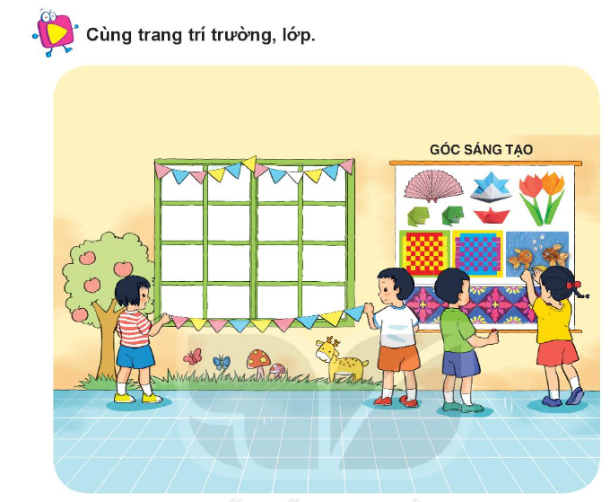
Cùng trang trí trường, lớp.

